Slide 1


Slide 2
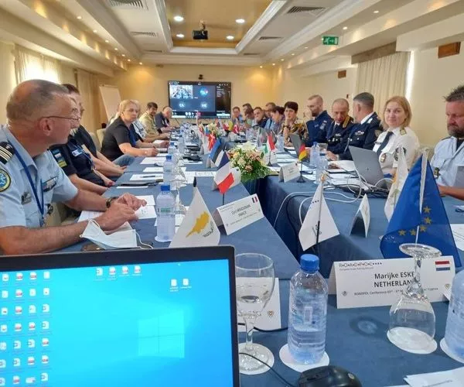
Дните на безопасност (Safety Days) се провеждат ежегодно от лятото на 2020 г. от 16 до 22 септември под егидата на ROADPOL по време на Европейската седмица на мобилността на Европейската комисия с мотото -
„Остани жив и спаси живот!“
Цел - да се намали броя на смъртните случаи и тежко ранените по европейските пътища до НУЛА.

Slide 3
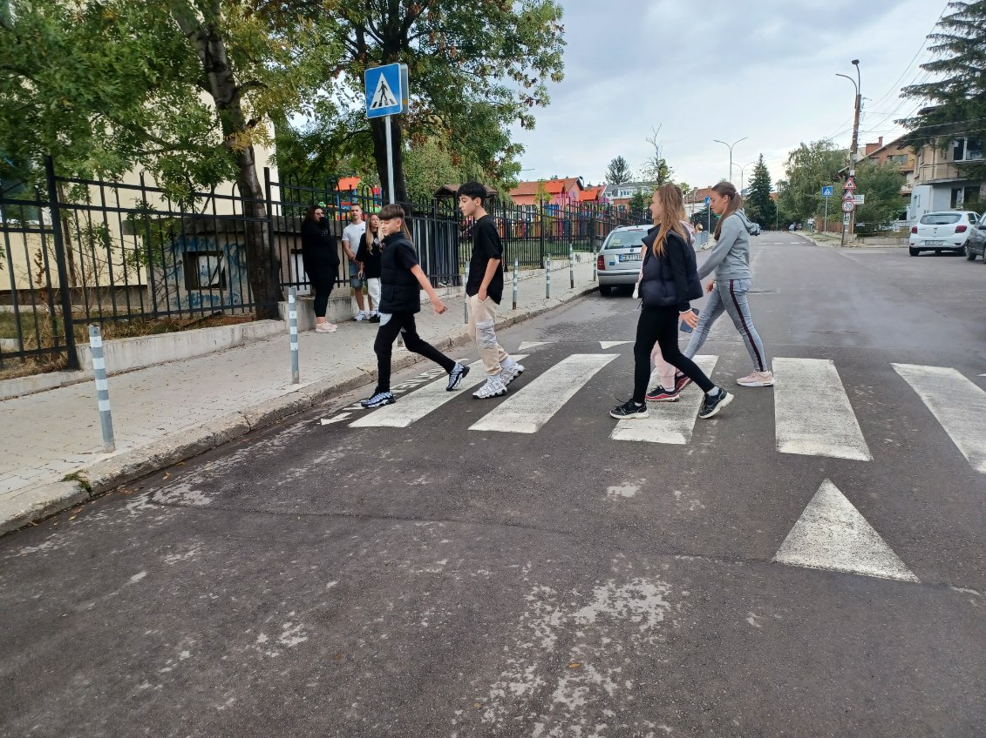
На 18.09.2024г. в ПГТ „Алеко Константинов“ гр. Банкя с учениците от Х и ХІ клас се проведе открит урок по безопасност на движението по пътищата в най-натоварените пътни участъци в града.
По време на урока нагледно беше разяснено:
Пешеходец е всеки участник в движението, който се намира на пътя извън пътно превозно средство и не извършва работа по пътя. За пешеходци се считат и лицата:
1. Които бутат или теглят детска или инвалидна количка, велосипед, мотопед или мотоциклет;
2. Инвалиди, които се придвижват с инвалидни колички.

Slide 4
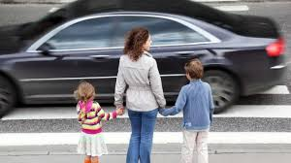
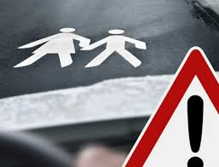
Пешеходците е необходимо да спазват следните правила:
Пресичането на зелена светлина на светофара и на пешеходна пътека е безопасно;
Носенето на светли и ярки дрехи, както и светлоотразителни елементи при движение на пешеходци в тъмните часове на денонощието или при мрачно време е от значение да останат видими за водачите;

Slide 5
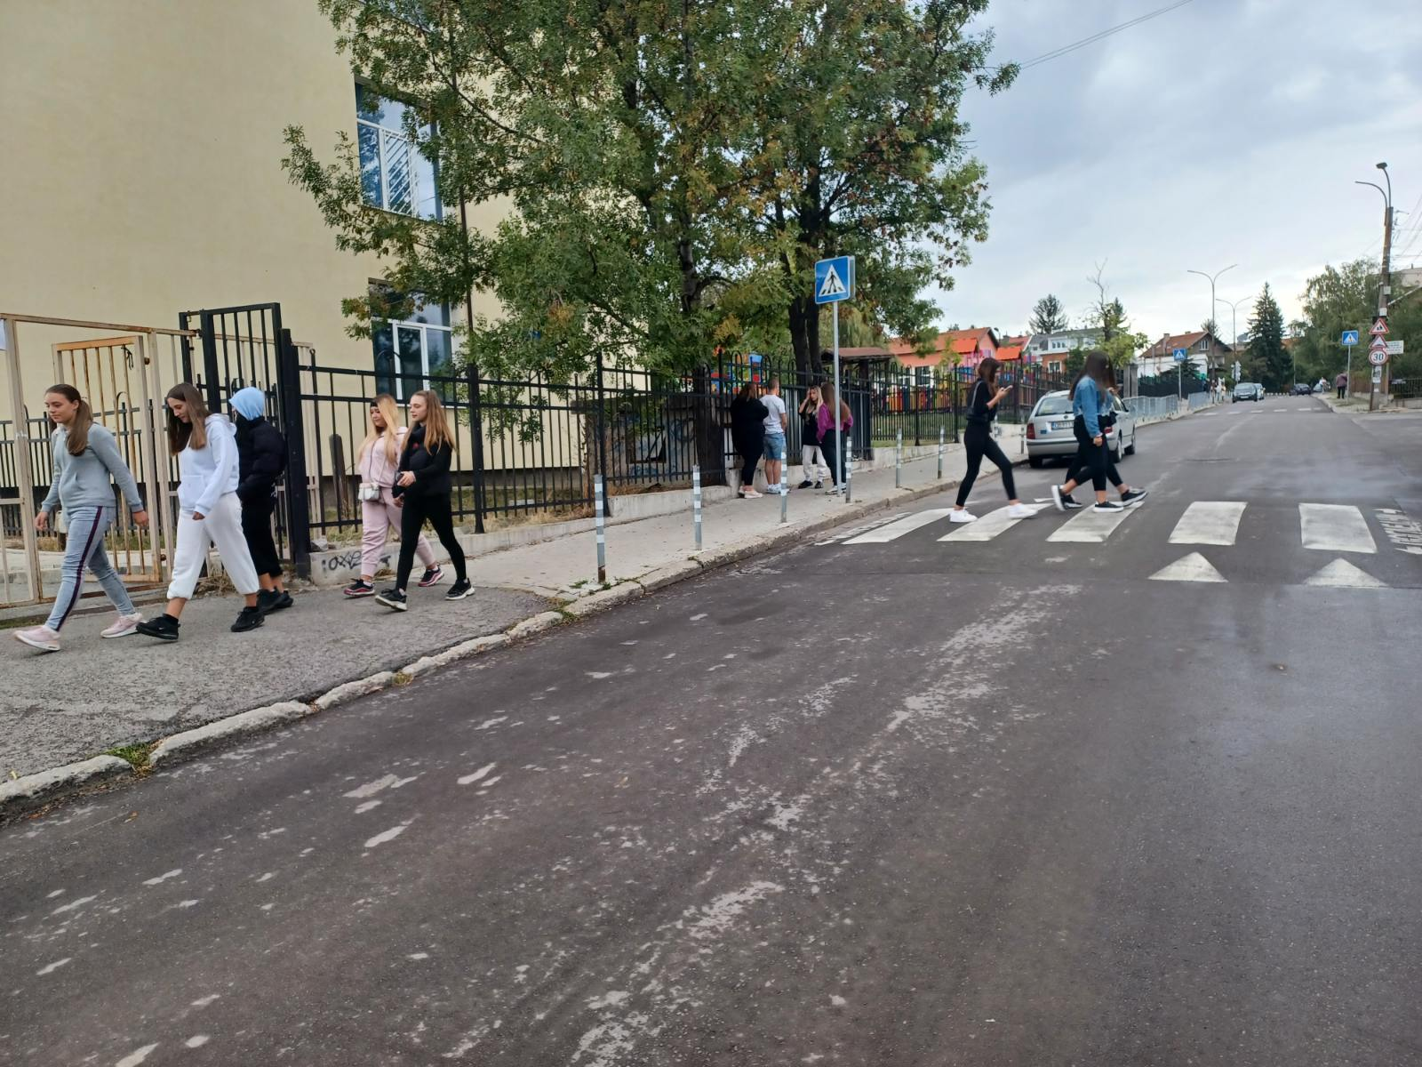
Със слушалки в ушите и при увеличен звук шумът на автамобилите не се възприема;
Движението пеша в края на банкета и срещу автoмобилите е правилно и безопасно;
Говоренето, четенето и играта с телефон или таблет при пресичането на пътя е опасно;
Електрически тротинетки: правила и съвети за безопасна мобилност;

Slide 6
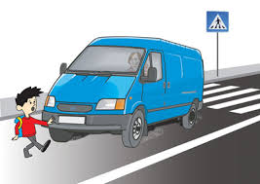
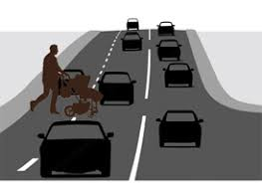
Пешеходците изчакват пристигането на превозните средства на обществения транспорт на тротоара, на острова за безопасност или на местата, очертани с маркировка, а ако няма такива - на банкета.
Могат да се движат по платното за движение, противоположно на посоката на движението на пътните превозни средства, по възможност най-близо до лявата му граница когато няма тротоар или банкет или е невъзможно те да бъдат използвани.
Инвалидите могат да се движат и по платното за движение, като се придържат възможно най-близо до дясната му граница.
При намалена видимост или при интензивно движение, движението на група пешеходци с водач по платното за движение се разрешава само в колона един след друг.

Slide 7
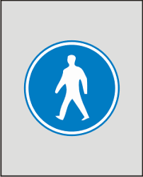
Група пешеходци с водач, ученическа група и други подобни могат да се движат по платното за движение в редици до четирима, като се придържат възможно най-близо до дясната му граница. В този случай те трябва да са обозначени от лявата страна, през деня - отпред и отзад с червен флаг, а през нощта - отпред с бяла светлина, а отзад - с червена светлина.
Когато пресичат платното за движение, пешеходците са длъжни ако наблизо има пешеходна пътека, да я използват и преди да навлязат на платното за движение, да се съобразят с разстоянията до приближаващите автомобили и със скоростта им на движение, както и да не удължават ненужно пътя и времето за пресичане, а също така да не спират без необходимост на платното за движение.

Slide 8
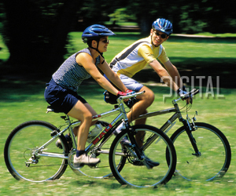
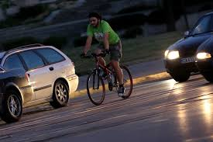
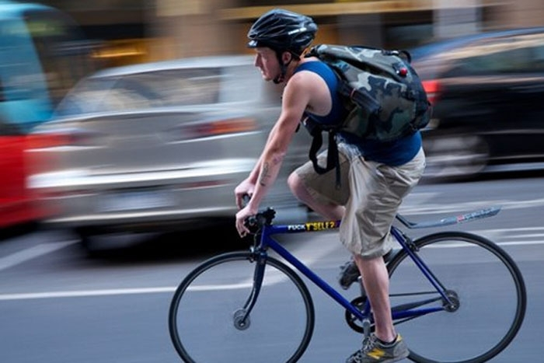
Опасности при каране на велосипед
Велосипедистите карат рамо до рамо с шофьорите, което е много опасно и това ги прави уязвими при катастрофа.
Сблъсъкът с превозно средство е много вероятен при проява на невнимание, защото велосипедистите нямат никаква защита, освен каска.

Slide 9
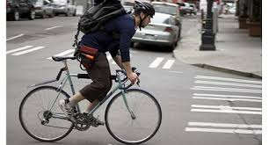
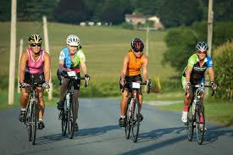
Основни правила при каране на велосипед
Да не създава опасности и пречки за движението с поведението си;
Да не поставя в опасност живота и здравето на хората и да не причинява имуществени вреди;
Да носи предпазна каска;
Да съобразява своето поведение със сигналите на длъжностните лица.

Slide 10
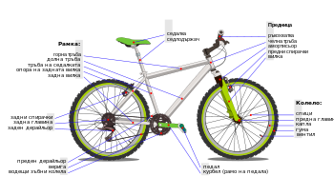
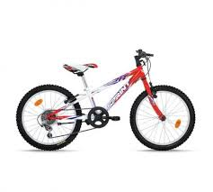
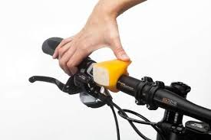
Необходими приспособления на велосипедите
спирачки;
звънец;
устройство за излъчване на бяла или жълта добре различима светлина отпред и червен светлоотразител отзад - допуска се поставянето на устройство за излъчване на червена светлина отзад;
бели или жълти светлоотразители или светлоотразяващи елементи отстрани на колелата.

Slide 11
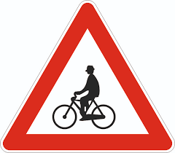

Забрани за велосипедистите
да се движи успоредно до друго двуколесно пътно превозно средство;
да управлява превозното средство, без да държи кормилото с ръка, както и да освобождава педалите, с които контролира превозното средство;
да се движи в непосредствена близост до друго пътно превозно средство или да се държи за него;
да превозва, тегли или тласка предмети, които пречат на управлението на превозното средство или създават опасност за другите участници в движението;
да управлява превозното средство по площите, предназначени само за пешеходци - тази забрана не се отнася за велосипедисти на възраст до 12 години;
Спазване на пътните ЗНАЦИ, предназначени за велосипедисти.

Slide 12


